Slide 1
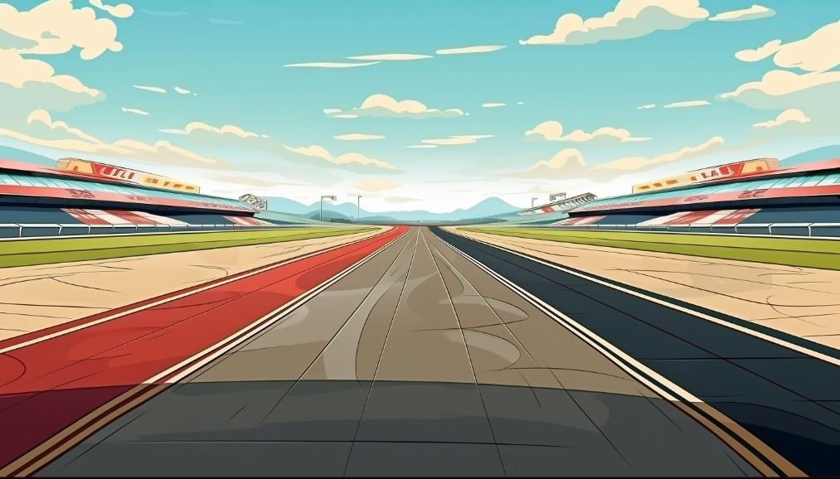


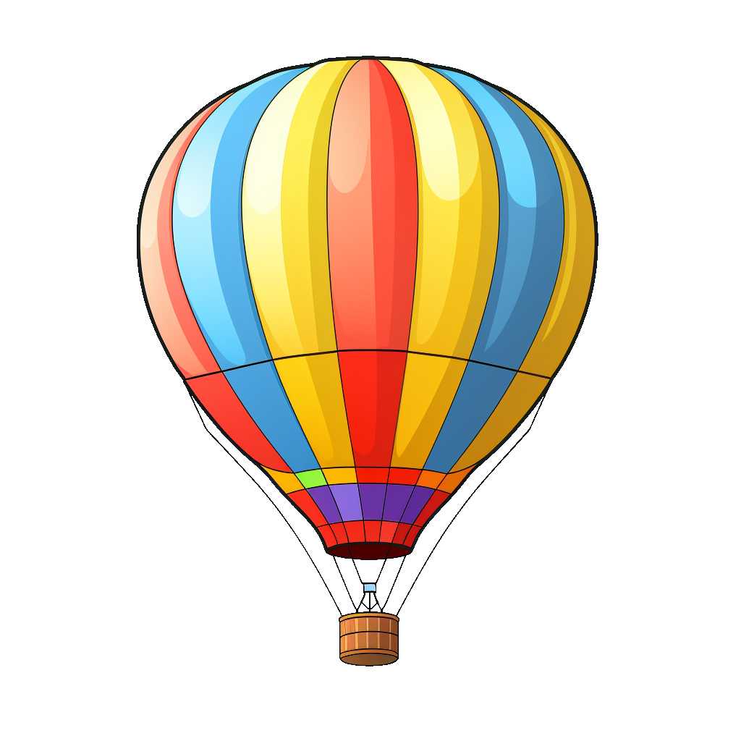
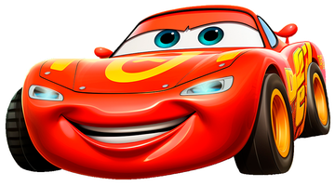
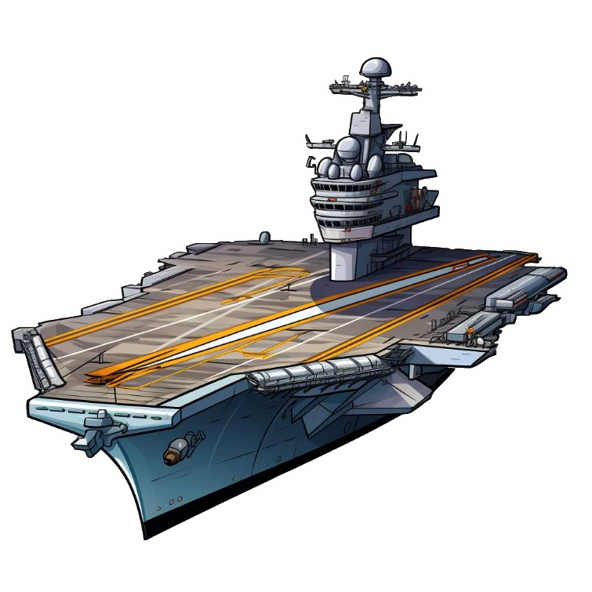
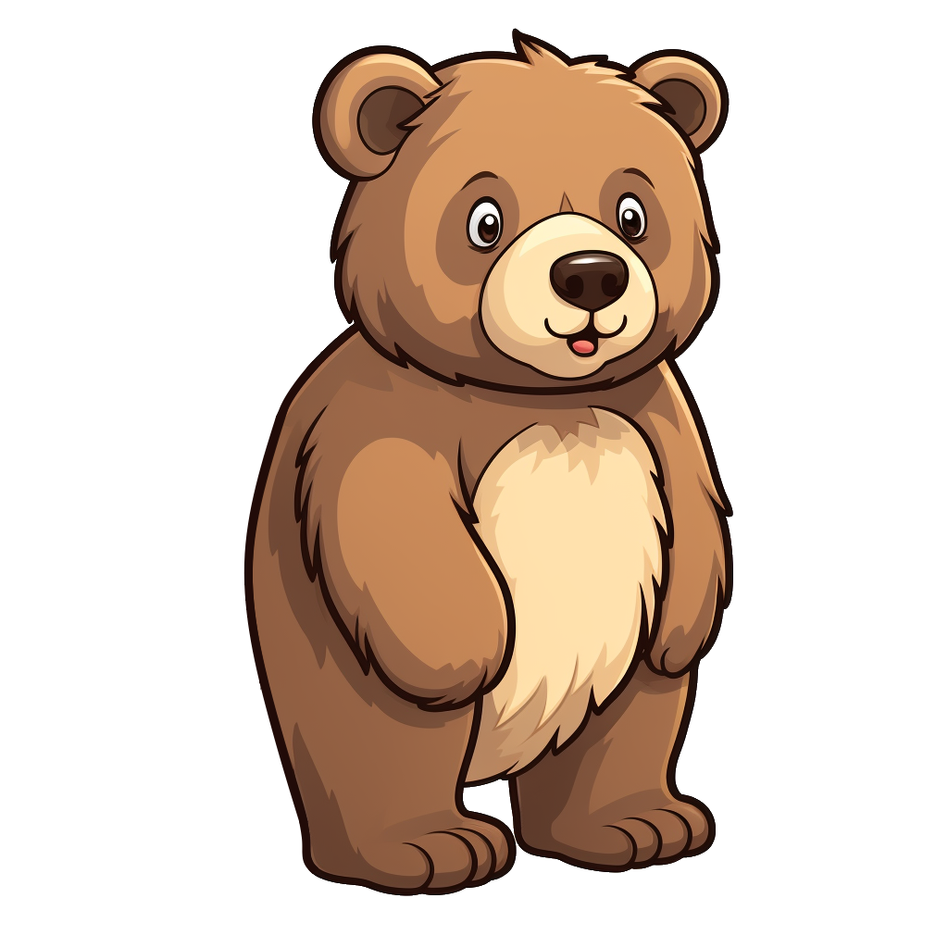
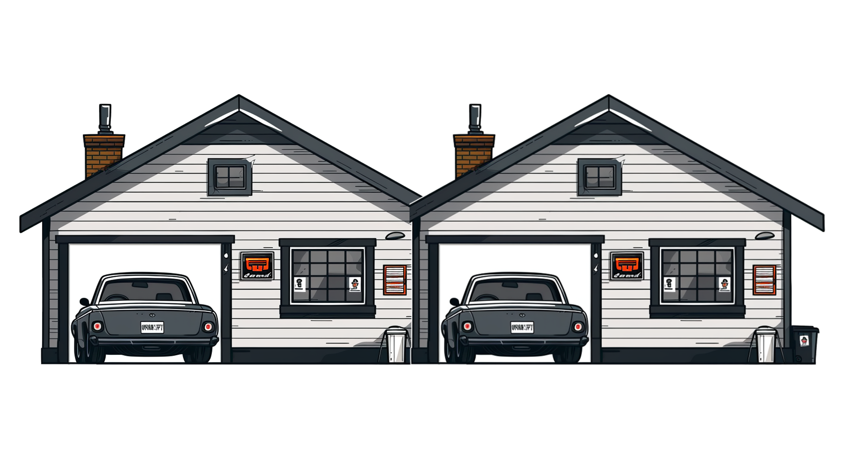

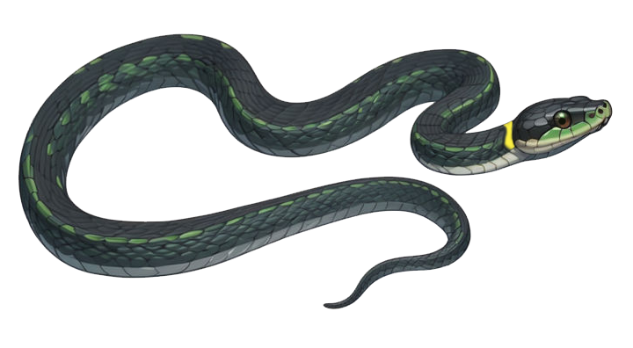



АЖ
ЖА
АЖ
ЖА
ЖА
ЖА
АЖ
АЖ
АЖ
АЖ
ЖА
ЖА
АЖ
ЖА
ЖА
АЖ
АЖ
ЖА
Маленьке ведмежа
Пливе баржа
Жанна бачила вужа
Лежить багаж
Заїхав у гараж
Намалюй пейзаж

